Slide 1
Predikcia bankrotu spoločnosti
Juraj Rajtar

Slide 2
Dataset
Dataset je tvorený údajmi súvisiacimi so spoločnosťami v Taiwane
Profit firmy, strata firmy a podobne
9238 trénovacích údajov
3960 testovacích údajov

Slide 3
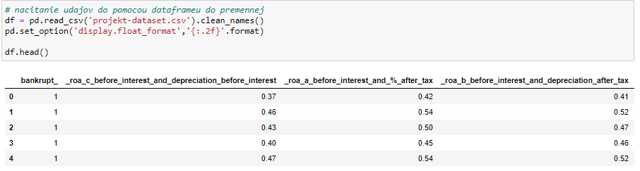

Príprava dát

Slide 4
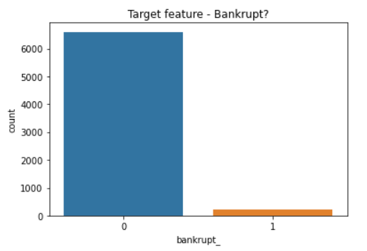
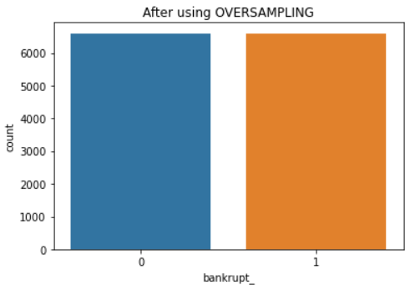
Oversampling

Slide 5
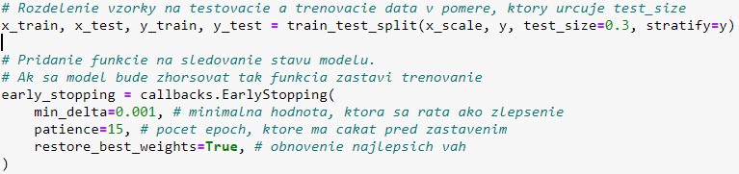
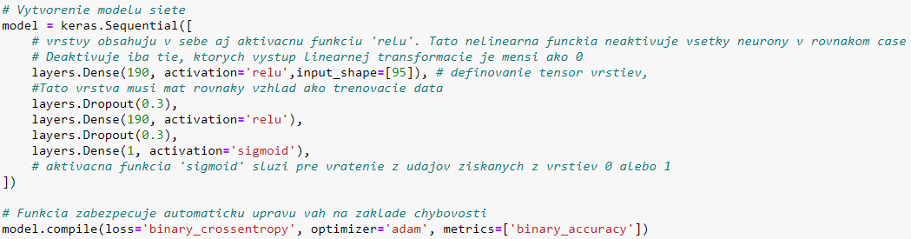
Vytvorenie modelu siete

Slide 6
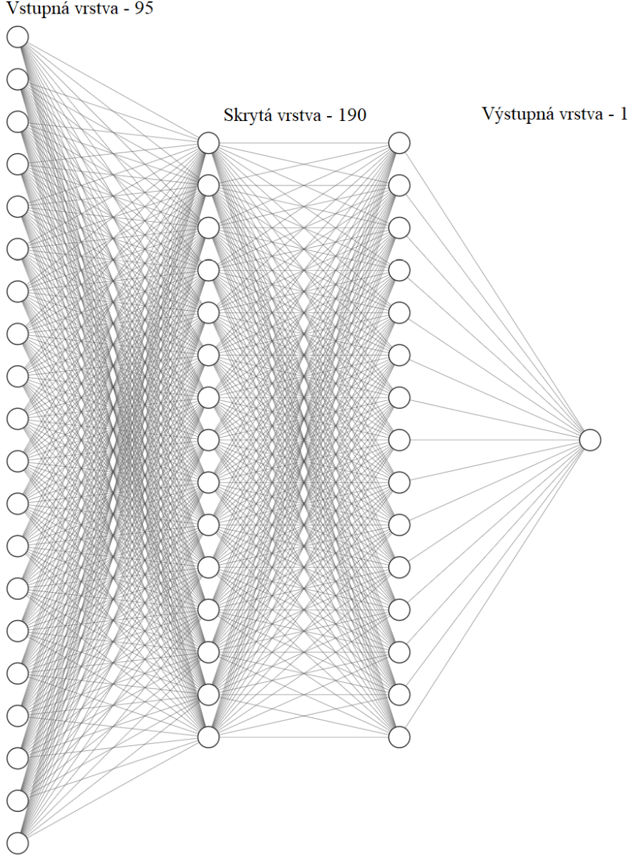
Štruktúra siete

Slide 7
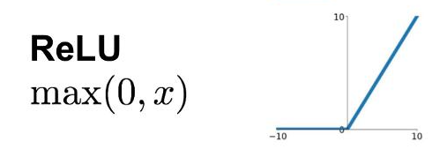
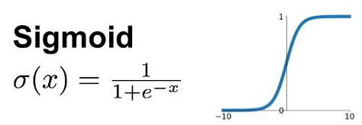
Aktivačné funkcie

Slide 8
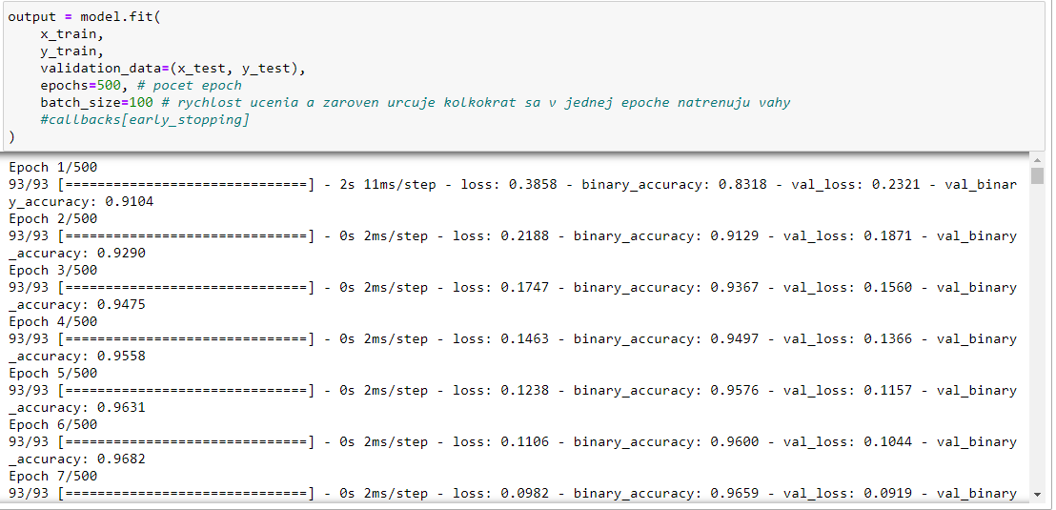
Trénovanie siete

Slide 9
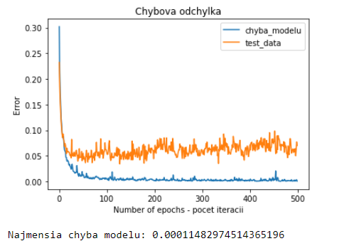
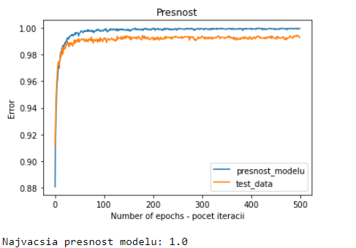
Analýza výsledkov

Slide 10
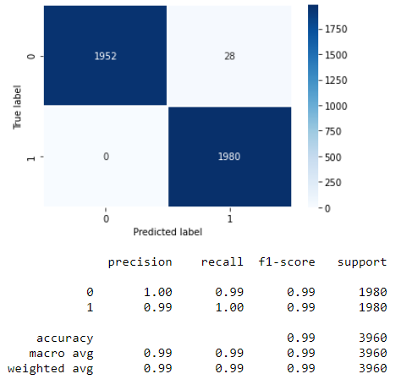
Vyhodnotenie

Slide 11
Ďakujem za pozornosť

